Slide 1
PHP Composer
Eko Kurniawan Khannedy

Slide 2

Eko Kurniawan Khannedy
Technical architect at one of the biggest ecommerce company in Indonesia
10+ years experiences
www.programmerzamannow.com
youtube.com/c/ProgrammerZamanNow

Slide 3
Eko Kurniawan Khannedy
Telegram : @khannedy
Facebook : fb.com/ProgrammerZamanNow
Instagram : instagram.com/programmerzamannow
Youtube : youtube.com/c/ProgrammerZamanNow
Telegram Channel : t.me/ProgrammerZamanNow
Email : echo.khannedy@gmail.com

Slide 4
Sebelum Belajar
PHP Dasar
PHP Object Oriented Programming
PHP 8
PHP Database
PHP Web

Slide 5
Agenda
Pengenalan Dependency Management
Pengenalan Composer
Membuat Project
Autoload
Repository
Upload ke Repository
Download dari Repository
Dan lain-lain

Slide 6
Pengenalan Composer

Slide 7
Sebelum Dependency Management
Saat kita membuat aplikasi, biasanya kita sering sekali membutuhkan library atau framework
Sebelum menggunakan dependency management, jika kita membutuhkan library atau framework, maka kita perlu download library atau framework tersebut secara manual. Setelah itu kita masukkan ke dalam kode program kita
Jika library nya sederhana, mungkin masih mudah untuk mengelolanya, tapi bagaimana jika ternyata library tersebut membutuhkan library lain, dan tidak hanya satu, tapi ada banyak?
Alhasil kita harus download semua library yang dibutuhkan oleh library yang kita gunakan
Belum lagi, kita harus tahu versi berapa library lain yang digunakan oleh library yang kita gunakan
Dan kadang project kita pun menjadi bengkak karena ukuran library yang terlalu banyak

Slide 8
Dependency Management
Masalah yang sudah kita bahas sebelumnya, bisa kita hindari jika kita menggunakan Dependency Management Tool
Dependency Management Tool bertugas untuk mendownload semua library yang kita butuhkan beserta library yang dibutuhkan oleh library yang kita gunakan
Semua dilakukan secara otomatis
Dan juga Dependency Management Tool bisa download library sesuai dengan versi yang dibutuhkan secara otomatis

Slide 9
Pengenalan Composer
Composer adalah salah satu Dependency Management Tool yang populer untuk PHP
Composer terinspirasi dari dependency management NPM (nodejs) dan Bundler (ruby)
Dengan Composer, kita cukup membuat konfigurasi file yang berisi dependency yang kita butuhkan
Composer akan secara otomatis download semua library dan dependency nya yang dibutuhkan sesuai dengan versi yang kita gunakan
Kita juga bisa update versi library yang kita gunakan dengan mudah hanya dengan mengubah versi di file konfigurasi yang terdapat di project kita
https://getcomposer.org/

Slide 10
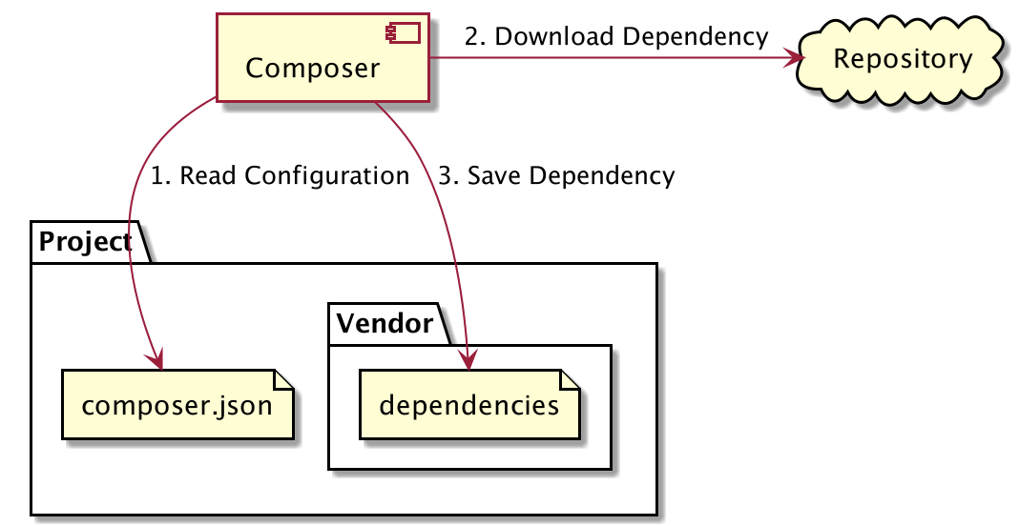
Cara Kerja Composer

Slide 11
Menginstall Composer

Slide 12
Menginstall Composer
https://getcomposer.org/download/
Untuk menginstall Composer sangatlah sederhana, kita cukup download binary file composer, lalu masukkan ke dalam path directory bin PHP, atau bisa gunakan directory terpisah, namun kita perlu menambahkan ke PATH lagi jika menggunakan directory terpisah
Setelah menginstall Composer di PATH, kita bisa gunakan perintah berikut di terminal / command line untuk mengecek versi composer yang sudah terinstall : composer --version

Slide 13
Membuat Project Composer

Slide 14
Membuat Project Composer
Untuk membuat project composer sangat sederhana, kita cukup membuat file composer.json pada project PHP kita
Oleh karena itu, kita bisa menambahkan di project baru ataupun di project lama
Namun jika ingin secara otomatis, kita bisa menggunakan perintah : composer init

Slide 15
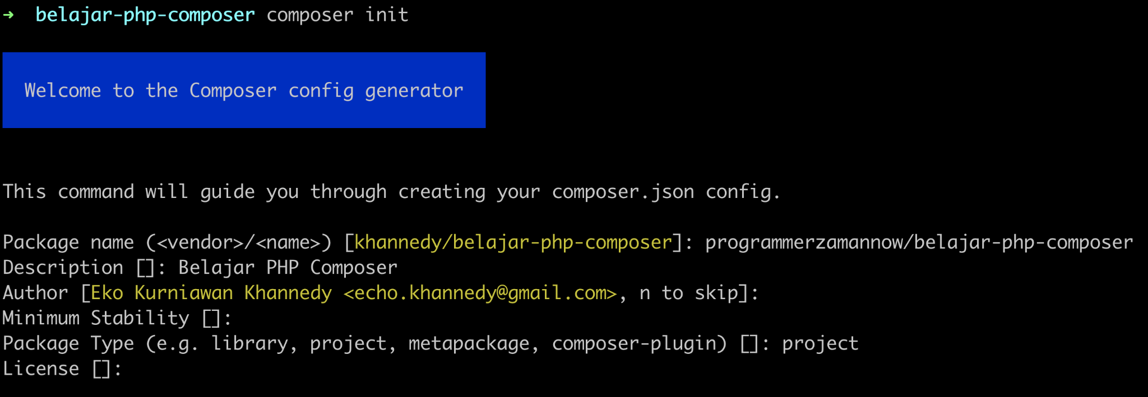
Composer Init

Slide 16
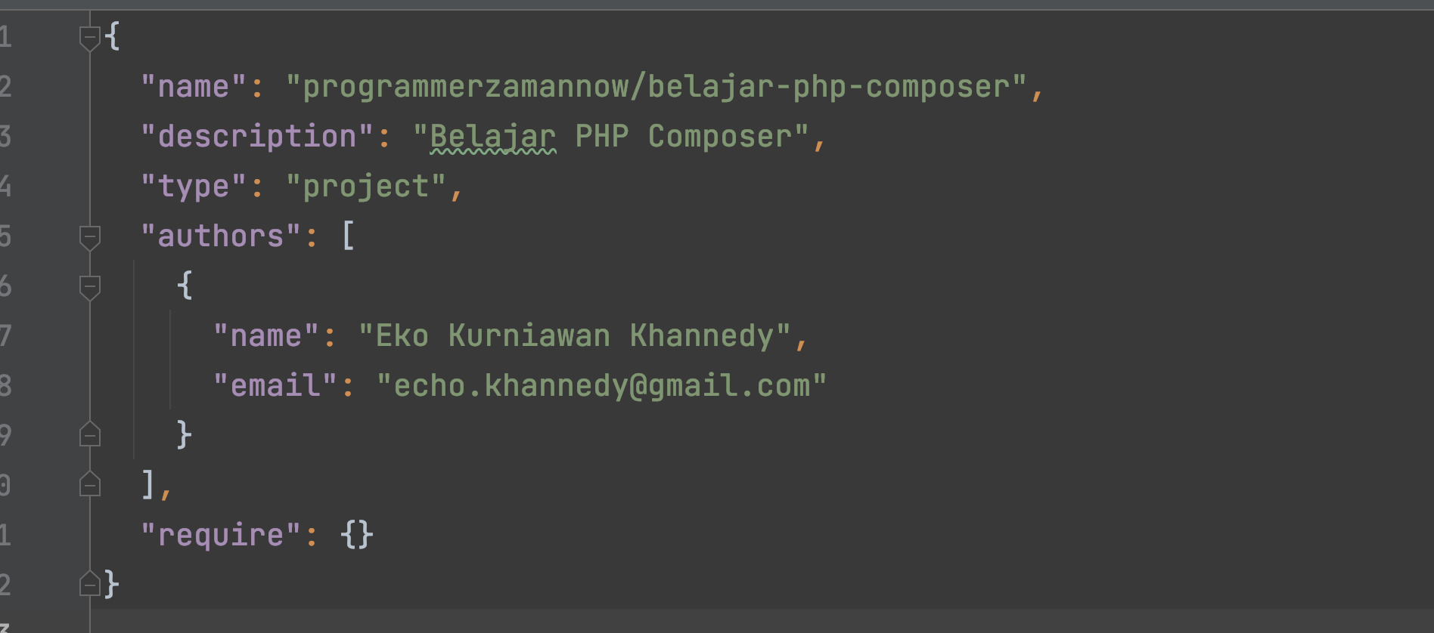
composer.json

Slide 17
Menginstall Dependency
Setelah kita membuat project Composer, selanjutnya kita perlu menginstall dependency
Walaupun sampai sekarang kita belum menambah dependency apapun, tapi itu tidak masalah
Untuk menginstall dependency, kita bisa menggunakan perintah : composer update
Perintah composer update, akan menginstall semua dependency yang terdapat di file composer.json, lalu semua dependency akan di update di file composer.lock
Hasil semua instalasi dependency, akan disimpan di folder vendor

Slide 18
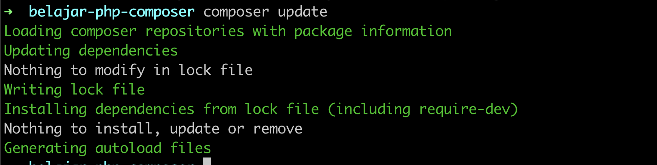
composer update

Slide 19
Hello World

Slide 20
Hello World
Composer secara otomatis akan menyimpan semua library yang kita gunakan di directory vendor
Lantas bagaimana cara include file library nya?
Kita tidak perlu melakukan satu per satu, kita cukup menggunakan file /vendor/autoload.php yang sudah secara otomatis di generate oleh composer
File autoload.php tersebut bisa secara otomatis meng-include class-class yang kita butuhkah di library
Jadi di file PHP kita, kita cukup hanya menambahkan autoload.php saja

Slide 21
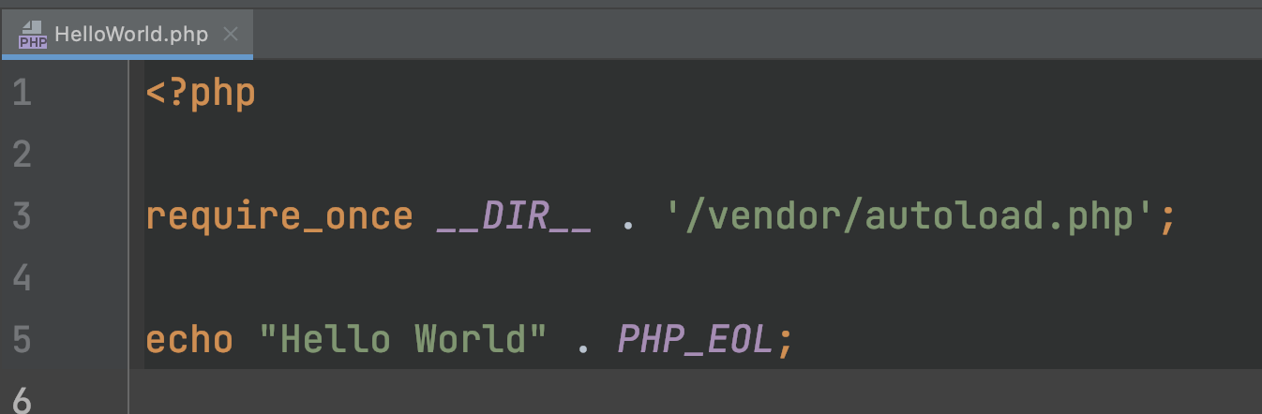
Kode : Hello World

Slide 22
Autoload

Slide 23
Autoload
Composer menggunakan fitur PHP Class Autoload untuk load class yang terdapat di directory vendor
https://www.php.net/manual/en/language.oop5.autoload.php
Selain itu, kita juga bisa memasukkan source code di project kita ke autoload agar kita tidak perlu melakukan include satu per satu file PHP class nya
Namun agar bisa autoload, ada standar yang perlu kita ikuti

Slide 24
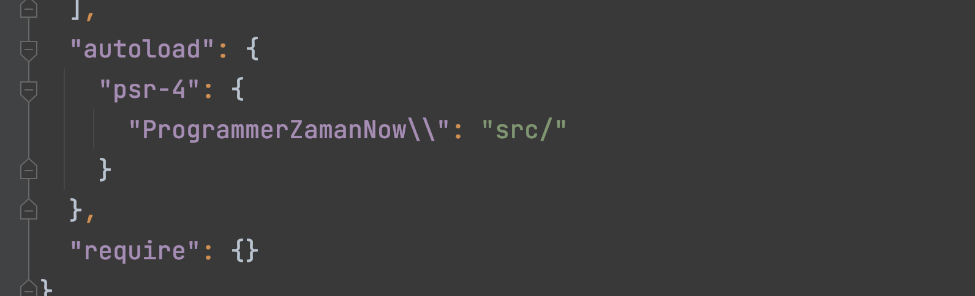
Kode : Autoload

Slide 25
composer dump-autoload
Setelah kita menambah autoload, kita perlu melakukan generate ulang file autoload.php
Untuk melakukan itu, kita bisa menggunakan perintah : composer dump-autoload

Slide 26
Aturan Pembuatan Source Code
Pada composer.json sebelumnya, kita sudah menggunakan namespace ProgrammerZamanNow di directory src
Artinya jika kita import class di namespace ProgrammerZamanNow, nama dia akan include file di directory src
Jika namespace nya ProgrammerZamanNow, maka foldernya adalah src, jika namespace nya ProgrammerZamanNow\Data, maka foldernya adalah src/Data
Sedangkan untuk nama file, harus sama dengan nama class, jika nama class nya People, maka nama file harus People.php

Slide 27
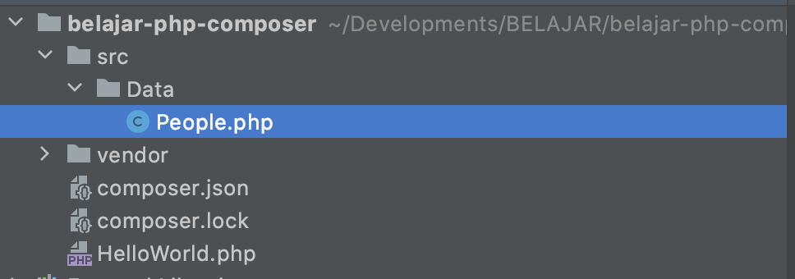
Struktur Directory

Slide 28
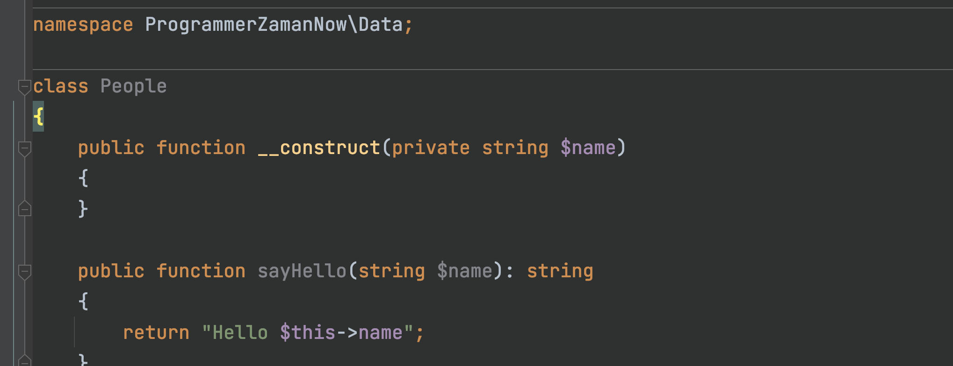
Kode : Class People

Slide 29
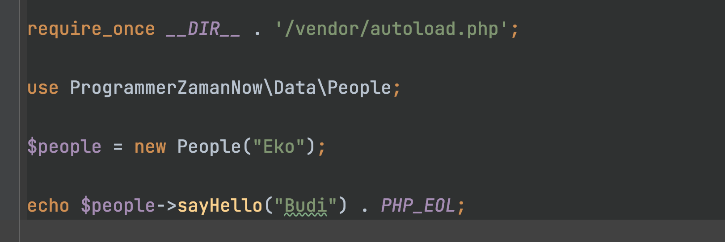
Kode : Menggunakan Autoload

Slide 30
Repository

Slide 31
Repository
Repository merupakan tempat semua dependency di simpan
Secara default, composer menggunakan repository Packagist
https://packagist.org/
Kita juga bisa menambahkan repository selain packagist jika mau : https://getcomposer.org/doc/05-repositories.md

Slide 32
Menambah Dependency

Slide 33
Menambah Dependency
Salah satu keuntungan menggunakan Composer adalah, kita bisa dengan mudah menambahkan dependency library yang kita butuhkan
Terdapat dua jenis library di composer, library yang digunakan ketika development, dan library yang digunakan ketika aplikasi berjalan
Contoh library yang digunakan ketika development adalah unit test misalnya
Untuk menambah library, kita bisa tambahkan di composer dengan attribute require (untuk library aplikasi), dan require-dev (untuk library development)

Slide 34
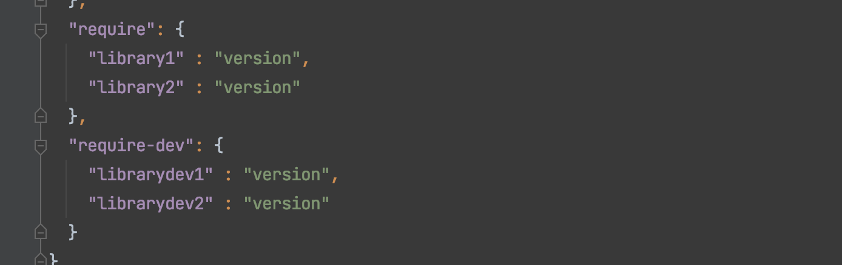
Composer Dependency

Slide 35
Versi Library
Saat menambahkan library, kita perlu menentukan versi berapa yang akan kita gunakan
Ada beberapa cara menggunakan versi library di composer, semuanya tertulis di halaman resmi composer : https://getcomposer.org/doc/articles/versions.md
Version di Composer mengikuti Semantic Versioning https://semver.org/

Slide 36
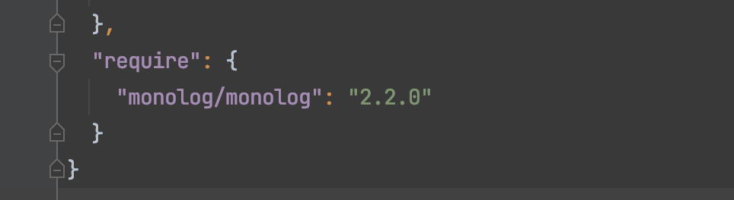
Kode : Menambah Library Monolog

Slide 37
Jangan Lupa
Setelah menambah library, biasakan melakukan update : composer update
Dan melakukan generate autoload : composer dump-autoload

Slide 38
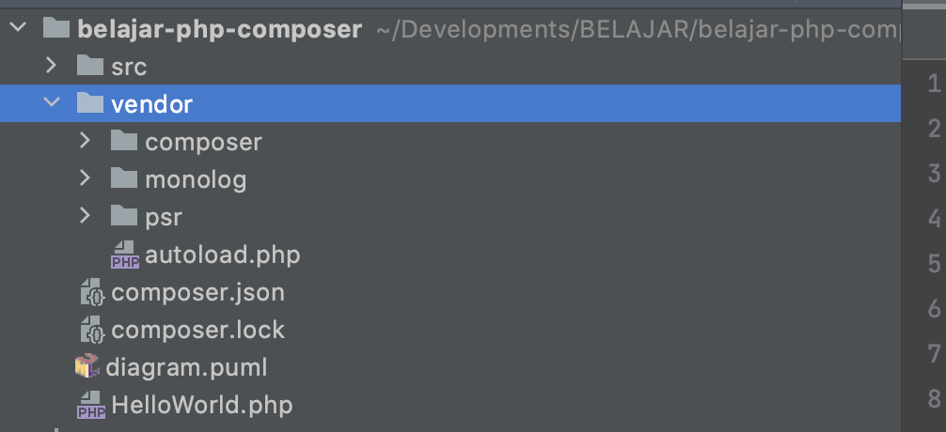
Hasil Composer Update

Slide 39
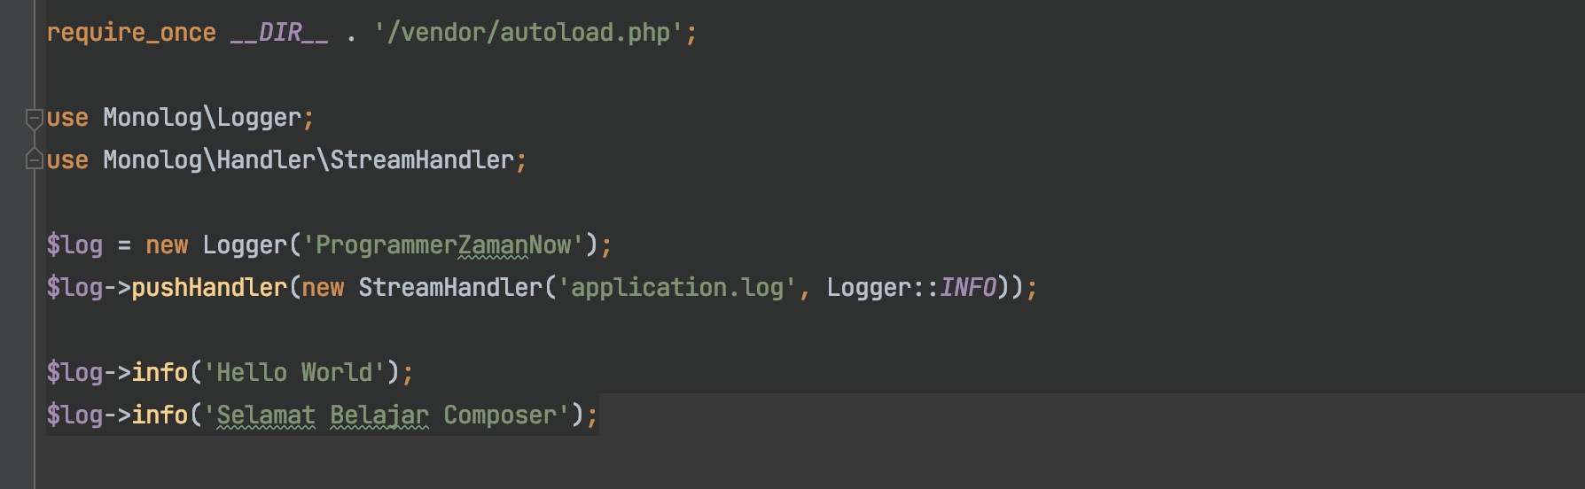
Kode : Mencoba Monolog

Slide 40
Membuat Library

Slide 41
Library
Sekarang kita sudah tahu bagaimana menggunakan Composer di project aplikasi kita
Sekarang pertanyaannya, bagaimana jika kita ingin membuat library?
Library yang bisa digunakan di project kita atau oleh project orang lain?
Composer tidak hanya mendukung pembuatan project, namun juga library

Slide 42
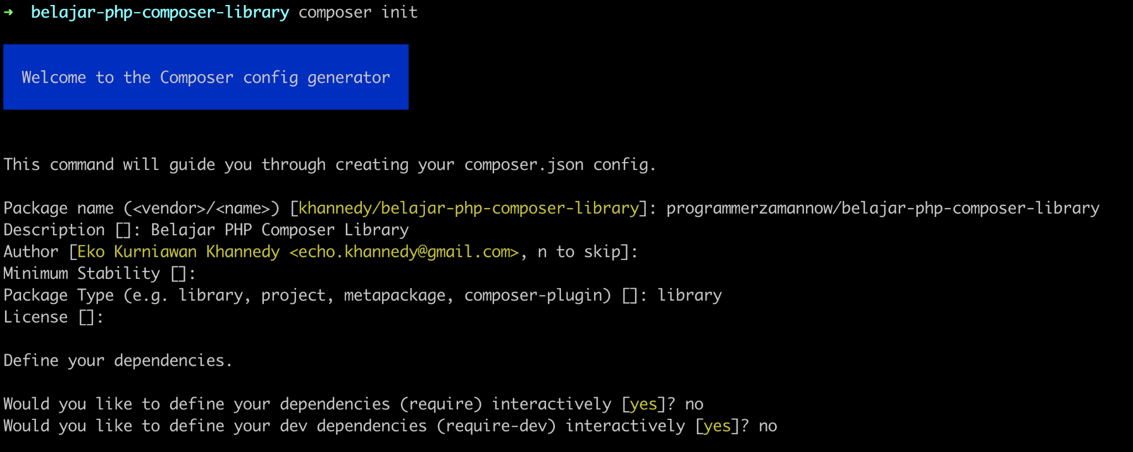
Membuat Library

Slide 43
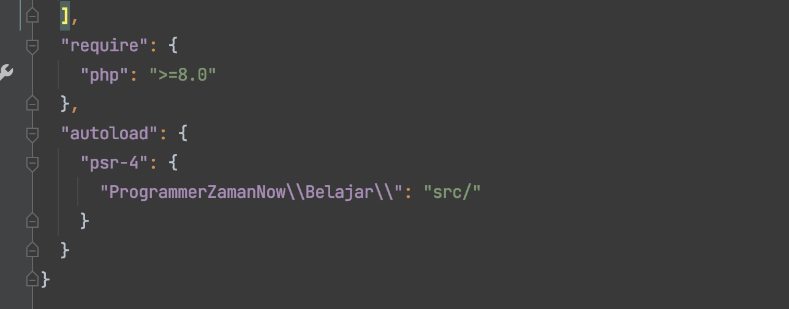
Kode : composer.json

Slide 44
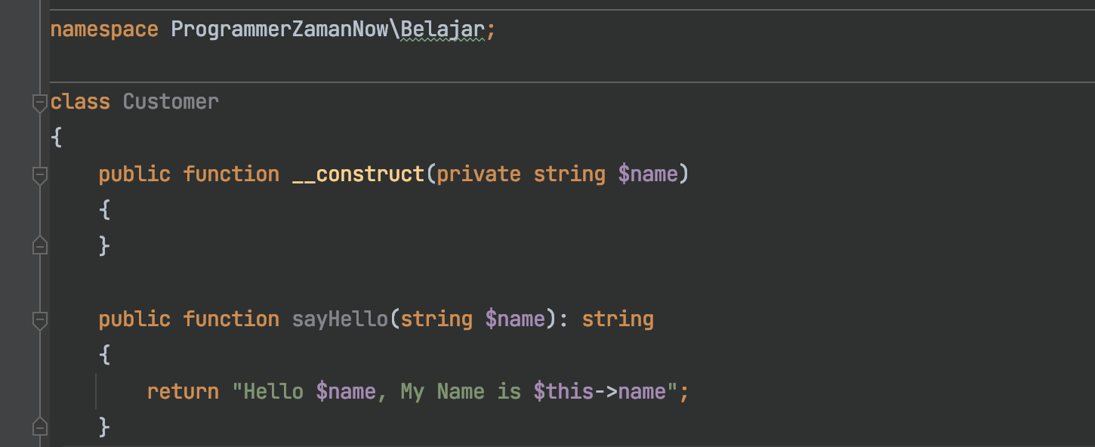
Kode : Class Customer

Slide 45
Upload ke Repository

Slide 46
Upload ke Repository
Setelah selesai membuat library, kita bisa upload library yang sudah kita buat ke Git Repository
Ada banyak Git Repository yang gratis, contohnya adalah Github
Pada course ini saya tidak akan membahas tentang Git, karena Git dibuat dalam course terpisah

Slide 47
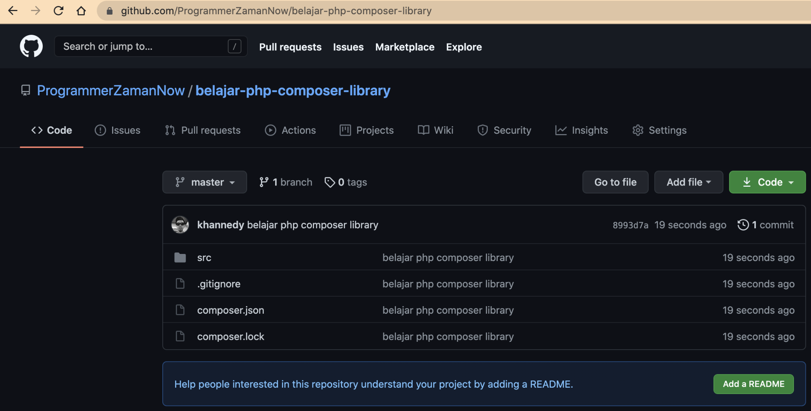
Contoh Git Repository

Slide 48
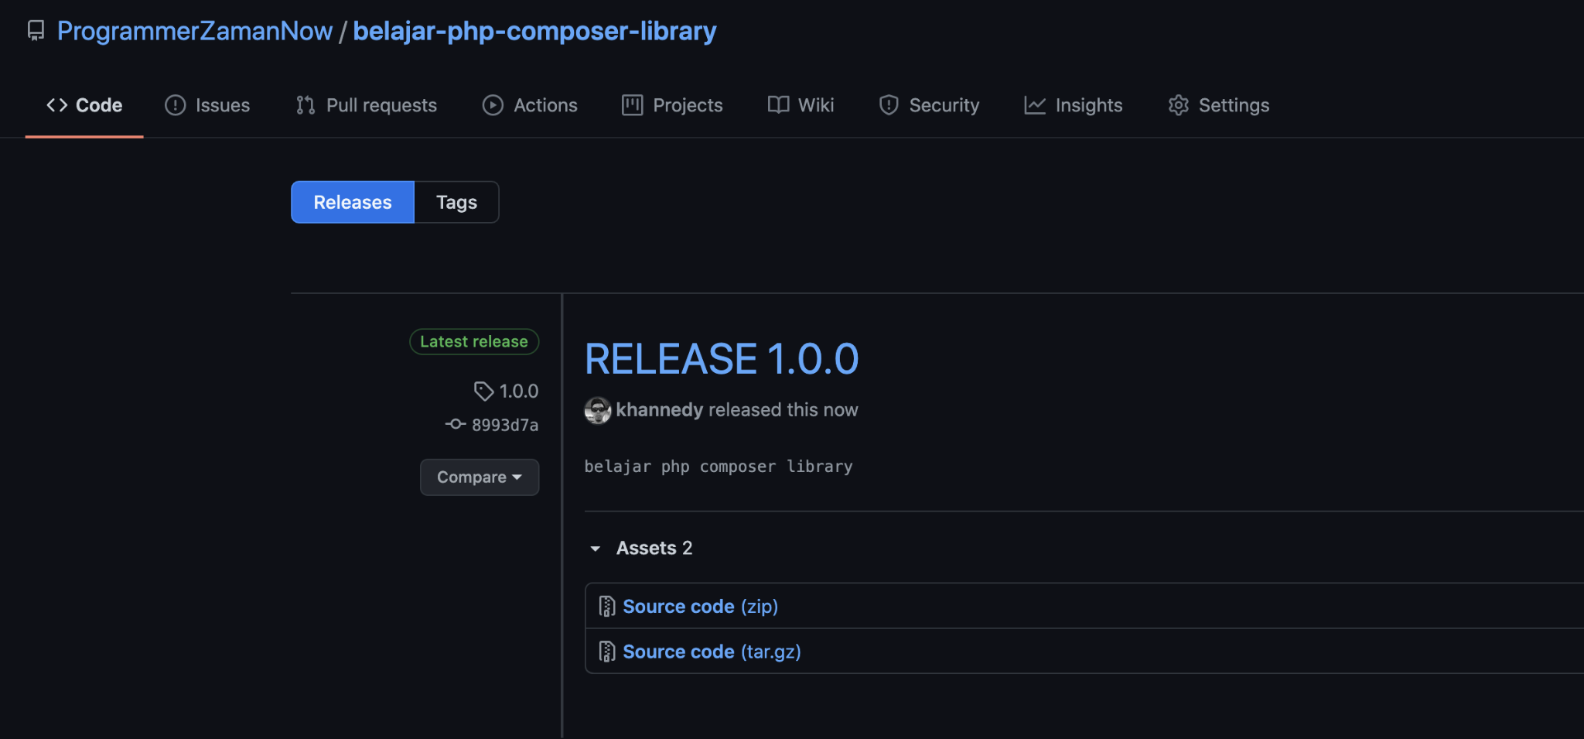
Membuat Release atau Tag

Slide 49
Download dari Repository

Slide 50
Download dari Repository
Setelah library kita di upload ke repository, kita bisa menggunakan library tersebut di project kita
Untungnya composer juga terintegrasi dengan Git repository, jadi kita bisa menambahkan git repository sebagai composer repository

Slide 51
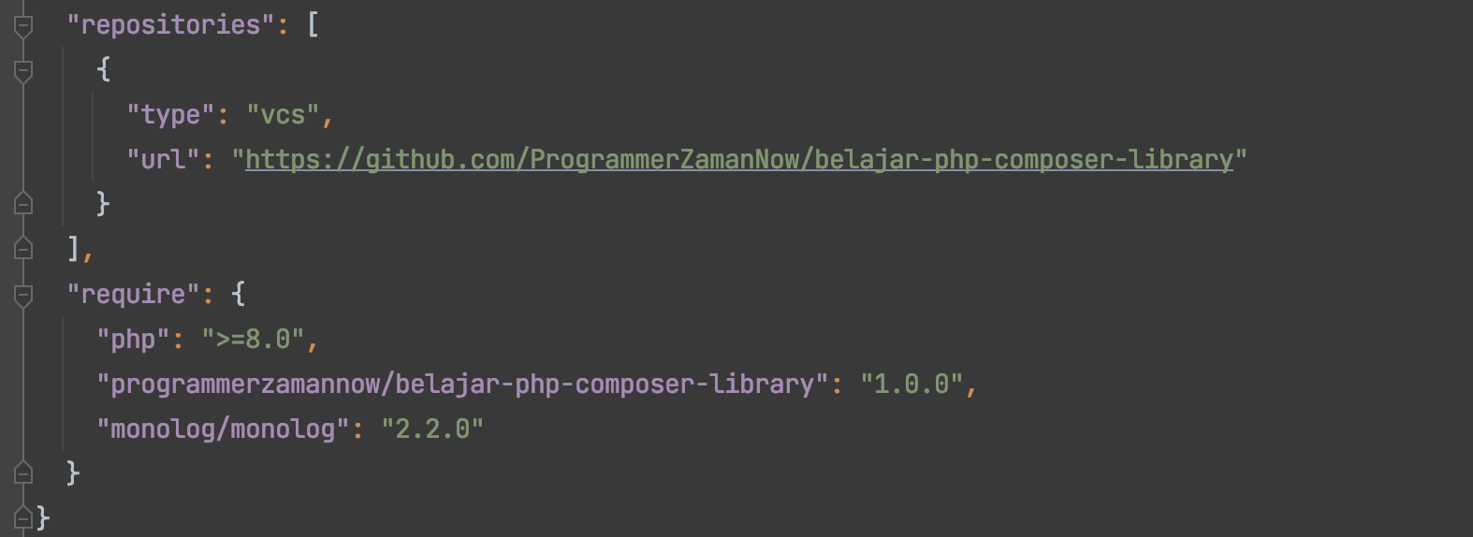
Kode : Menambah Dependency

Slide 52
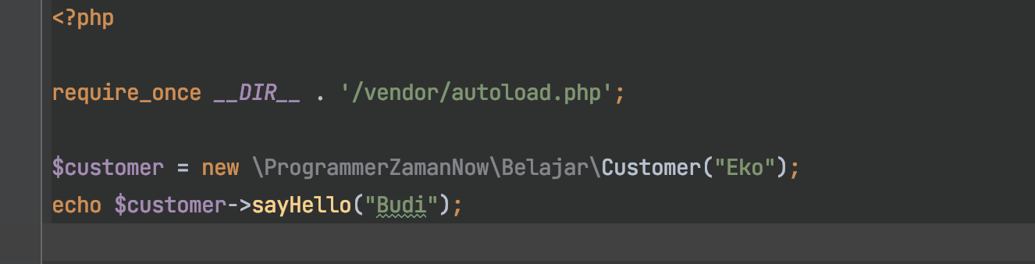
Kode : Hello Library

Slide 53
Upgrade Versi Library

Slide 54
Upgrade Versi Library
Saat membuat library, sudah pasti kita akan melakukan proses update dan upgrade
Untuk melakukan upgrade library, caranya cukup mudah, kita hanya tinggal membuat update kode library, lalu membuat release atau tag baru

Slide 55
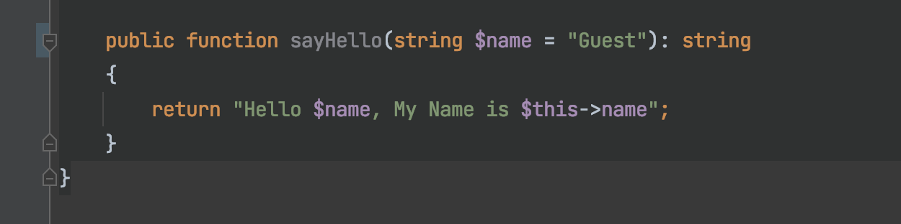
Kode : Update Kode Library

Slide 56
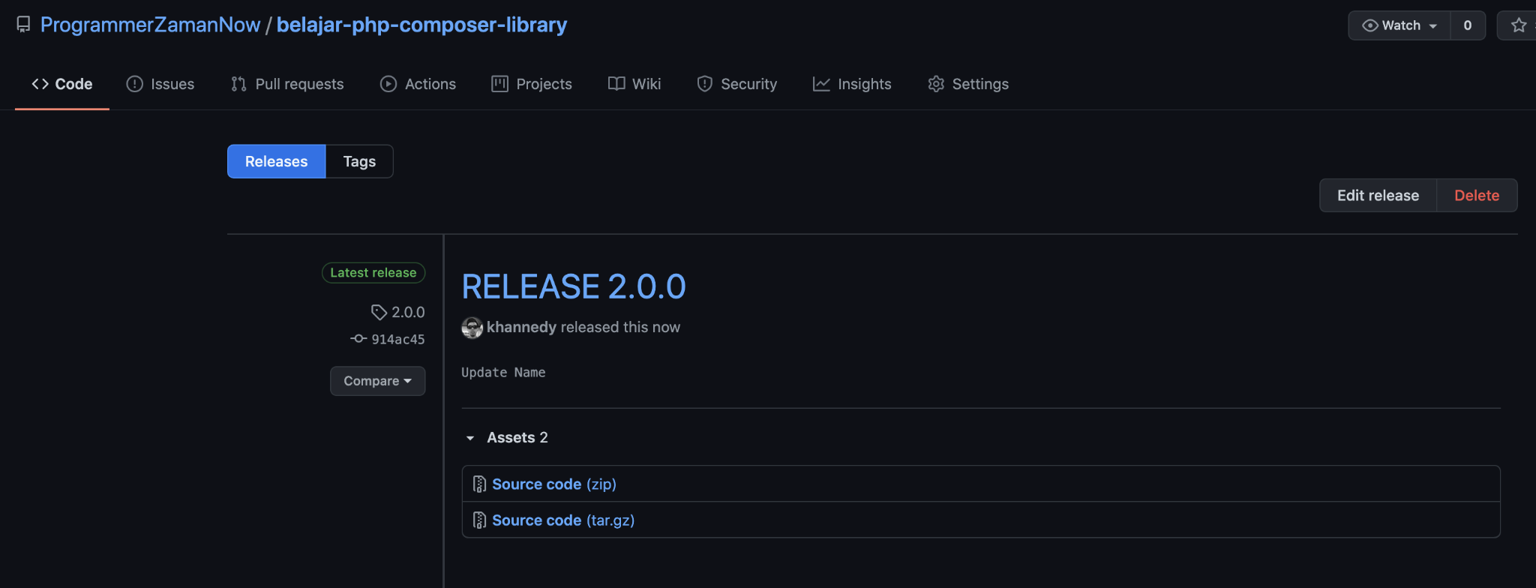
Membuat Release atau Tag Baru

Slide 57
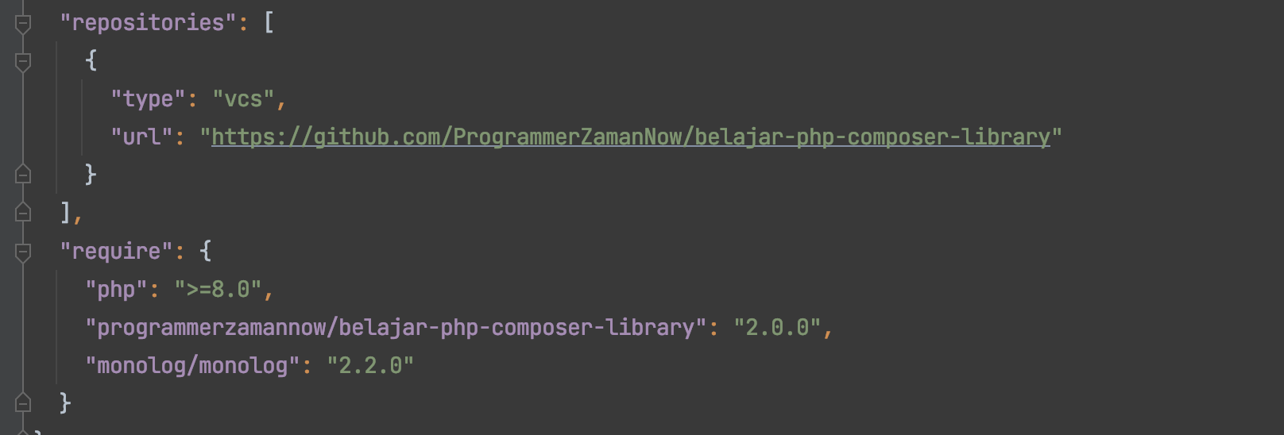
Kode : Update Versi Library

Slide 58
Submit ke Packagist

Slide 59
Packagist
Khusus OpenSource library, kita juga bisa submit ke Packagist
Caranya pun sangat mudah, kita cukup registrasi, lalu submit repository kita di Github
Packagist bisa secara otomatis mendeteksi versi library kita sesuai dengan Tag atau Release di Git

Slide 60
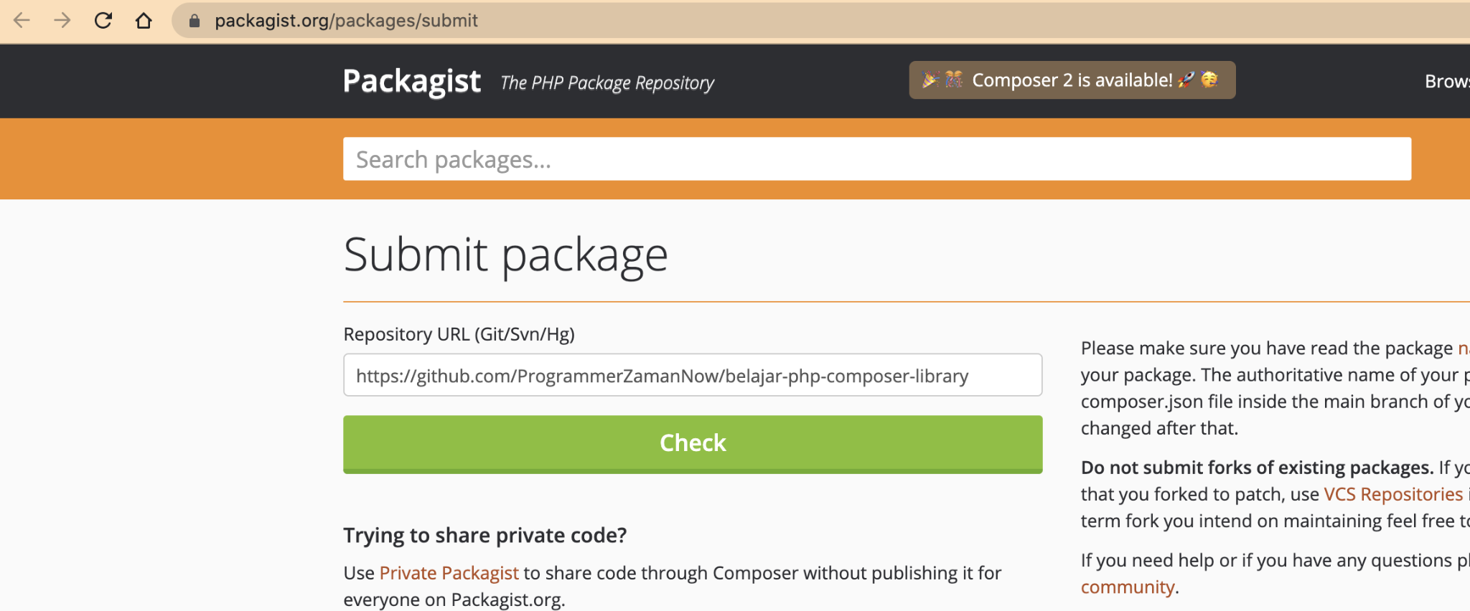
Submit ke Packagist

Slide 61
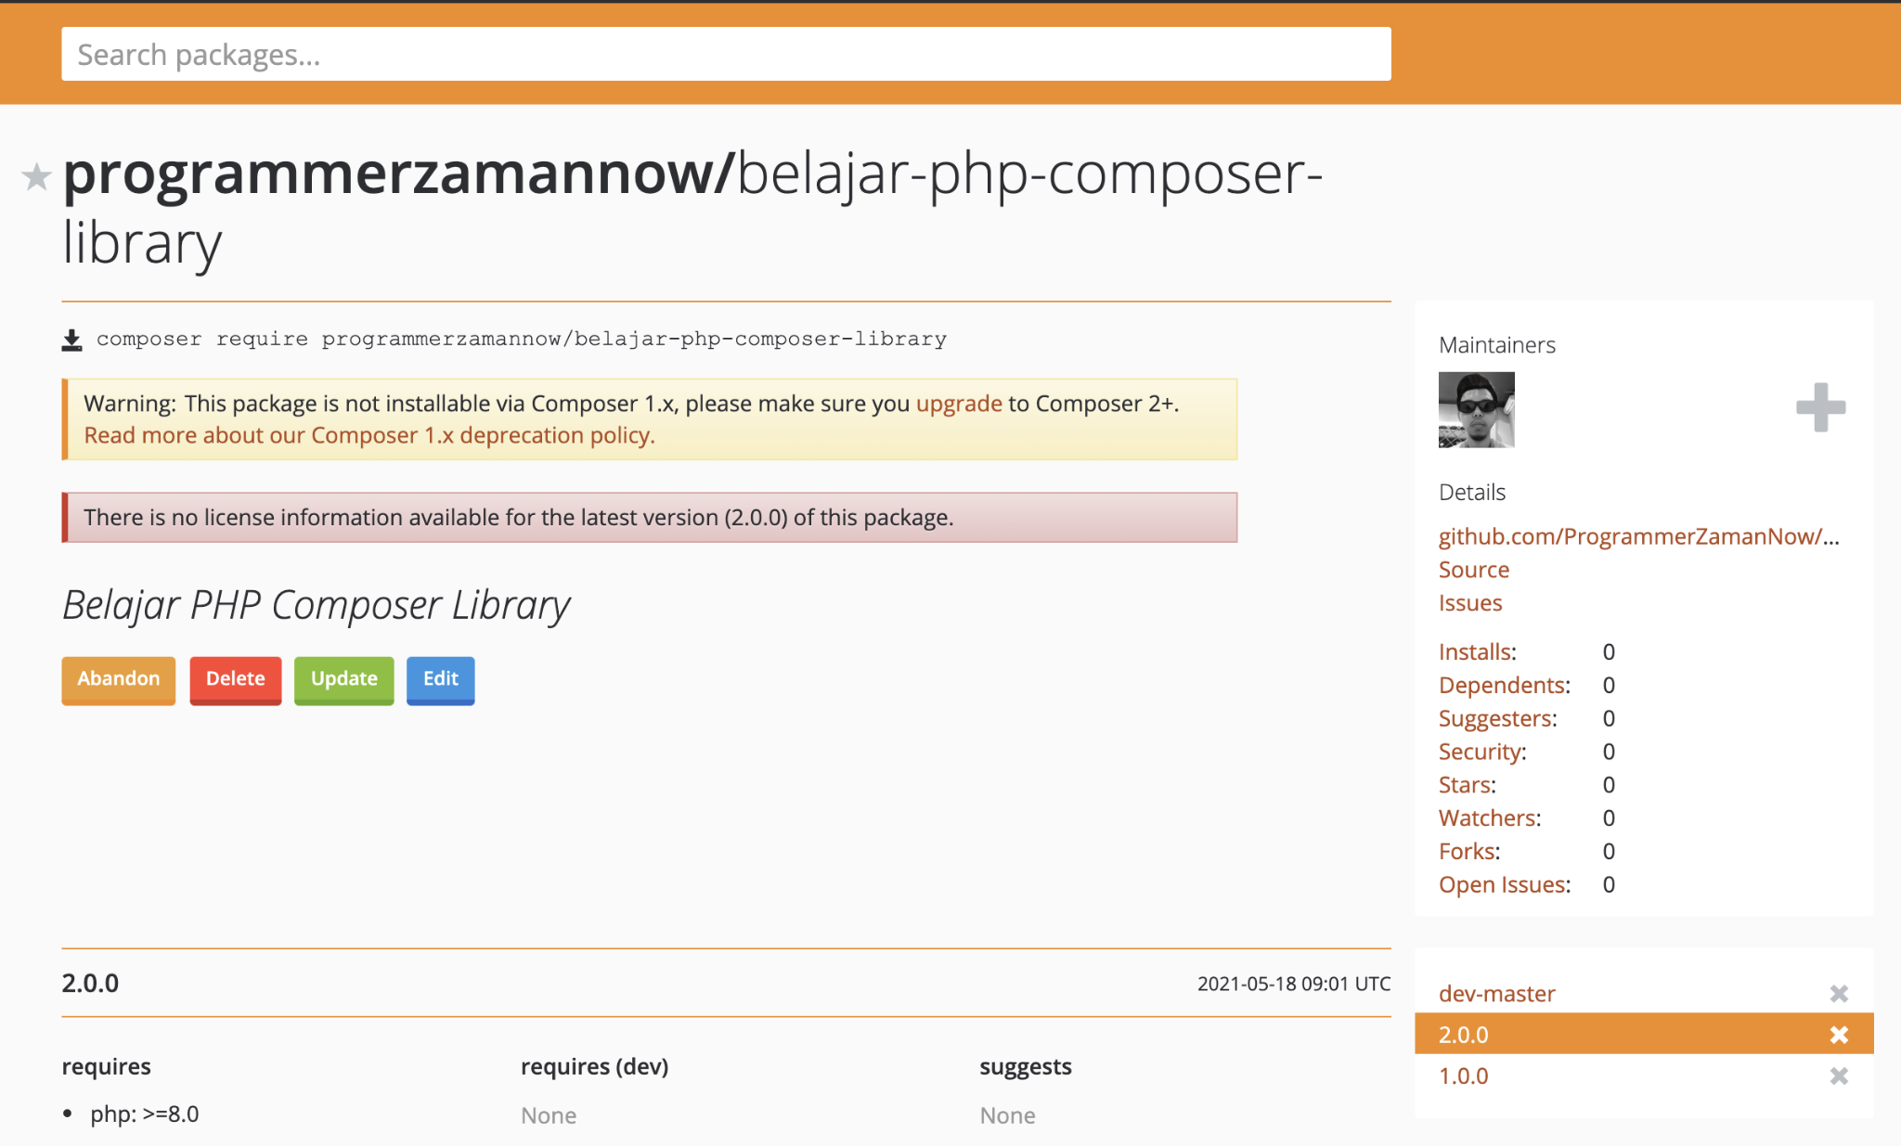
Library di Packagist

Slide 62
Keuntungan Menggunakan Packagist
Kita tidak perlu menambahkan repository git di composer.json satu per satu
Bisa sync secara otomatis ketika ada release versi baru

Slide 63
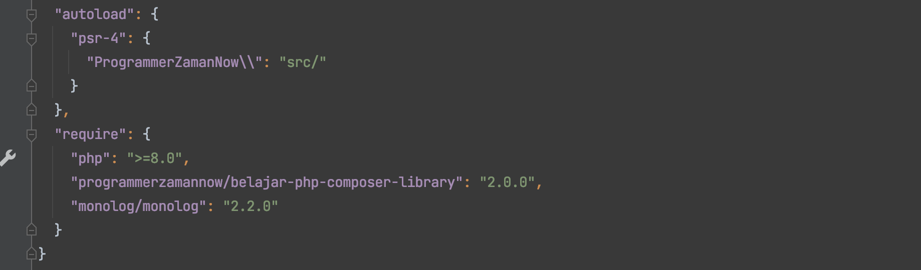
Kode : Update composer.json

Slide 64
Fitur Lainnya

Slide 65
Fitur Lainnya
Sebenarnya, sampai disini teman-teman sudah bisa mulai menggunakan composer
Karena tujuan composer memang untuk dependency management
Namun selain dependency management, masih banyak lagi fitur-fitur tambahan yang terdapat di composer
Kita akan bahas sekilas saja, dan teman-teman bisa eksplore lebih dalam jika tertarik dengan fitur-fitur lainnya diluar dependency management

Slide 66
Script
Fitur ini bisa digunakan untuk membuat custom script
Dengan custom script ini, kita bisa menggunakan composer untuk membuat perintah misal : composer script-saya

Slide 67
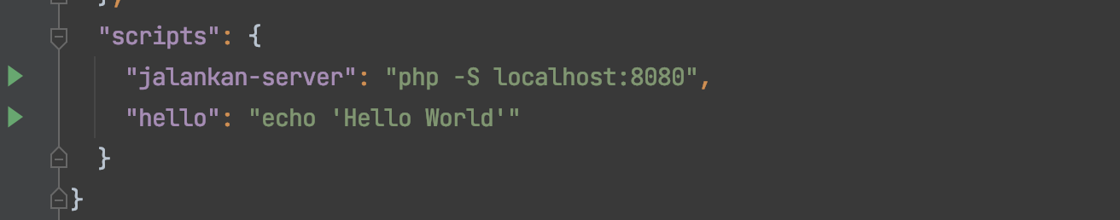
Kode : Contoh Script

Slide 68
Private Repository
Saat kita membuat aplikasi di perusahaan, sudah pasti project dan library nya tidak akan public, alias private
Composer juga mendukung private repository dengan menambahkan authentication
Tiap jenis repository berbeda-beda cara authentication nya
Kita bisa lihat di dokumentasinya https://getcomposer.org/doc/articles/authentication-for-private-packages.md

Slide 69
Plugin
Kita juga bisa mengubah atau meningkatkan fungsionalitas composer itu sendiri
Untuk hal ini, di composer terdapat fitur plugin
https://getcomposer.org/doc/articles/plugins.md

Slide 70
Vendor Binary
Kadang library tidak hanya berisi kode PHP saja
Kadang library juga berisi binary file untuk dieksekusi, contohnya jika teman-teman menggunakan library PHPUnit
Fitur ini di composer bernama Vendor Binary
https://getcomposer.org/doc/articles/vendor-binaries.md

Slide 71
Dan lain-lain
https://getcomposer.org/doc/

Slide 72
Materi Selanjutnya

Slide 73
Materi Selanjutnya
PHP Unit Test
Perbanyak Studi Kasus
Belajar Framework (Laravel atau Codeigniter)

